Slide 1
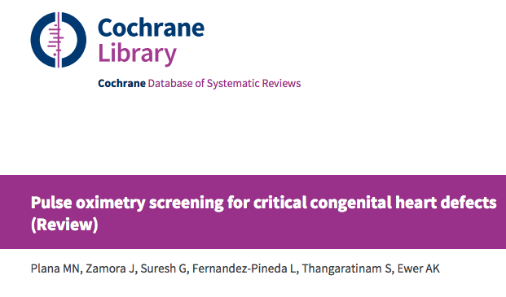

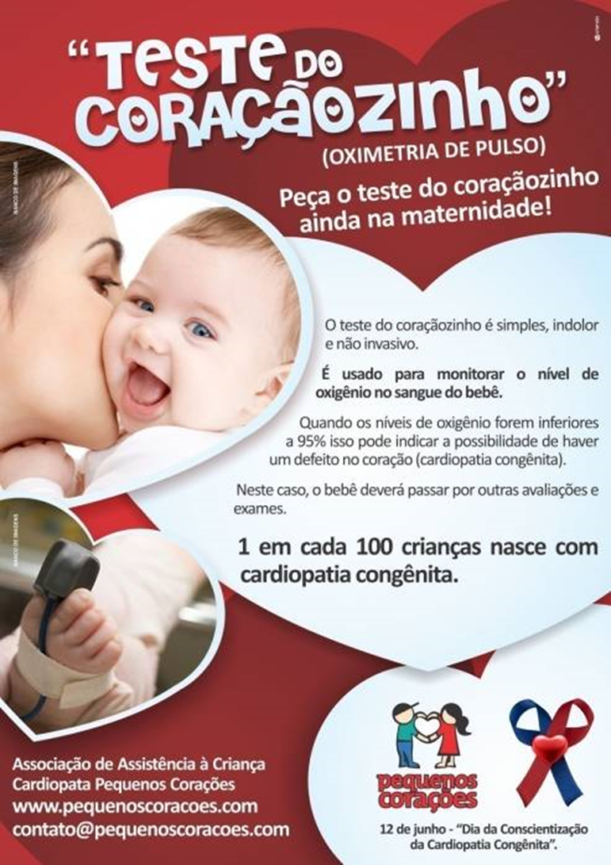
Oximetria de Pulso como screening para defeitos cardíacos congênitos críticos
Apresentação: Dra. Maria Luiza Almada
(Alojamento Conjunto da Unidade de Neonatologia do HMISES/DF
www.paulomargotto.com.br
Brasília 23 de julho de 2021
Pulse oximetry screening for critical congenital heart defects.
Plana MN, Zamora J, Suresh G, Fernandez-Pineda L, Thangaratinam S, Ewer AK.Cochrane Database Syst Rev. 2018 Mar 1;3(3):CD011912. doi: 10.1002/14651858.CD011912.pub2.PMID: 29494750 Free PMC article. Review.
Pulse oximetry screening for critical congenital heart defects.
Plana MN, Zamora J, Suresh G, Fernandez-Pineda L, Thangaratinam S, Ewer AK.Cochrane Database Syst Rev. 2018 Mar 1;3(3):CD011912. doi: 10.1002/14651858.CD011912.pub2.PMID: 29494750 Free PMC article. Review.

Slide 2
Doença cardíaca congênita
Má formações congênitas mais comum
  Incidência: 4-10/1000 nascidos vivos
Má formação congênita com maior número de mortes
  Responsável por 10% das mortes em menores de 2 anos
Cardiopatia congênita crítica
  15-25% das doenças cardíacas congênitas
  Cardiopatias canais-dependente
    Que causem morte ou necessidade de intervenção nos primeiros 28 dias
    Ex: atresia pulmonar, coarctação de aorta critica, transposição de grandes artérias

Slide 3
Exames
Exame físico
  Sopro e pulso fraco normalmente estão ausentes no período neonatal
  Achado mais comum: cianose (normalmente clinicamente indetectável)
Complementares
  Ultrassonografia (USG) pré-natal
    Taxa de detecção < 50%
  Oxímetro de pulso
    Dependendo do grau de hipoxemia, o exame clínico é normal
    Hipoxemia presente na maioria dos casos de cardiopatia congênita crítica
    Método rápido, indolor, não-invasivo e confiável.
    Boa aceitabilidade pelos pais e Staffs

Slide 4
Objetivo
Primário
  Avaliar a acurácia diagnóstica da oximetria de pulso como um método de triagem para detecção de cardiopatia congênita crítica em assintomáticos recém-nascidos
Secundário
  Tempo de realização do teste
  Local do teste: pré e pós ductal x apenas pós ductal

Slide 5
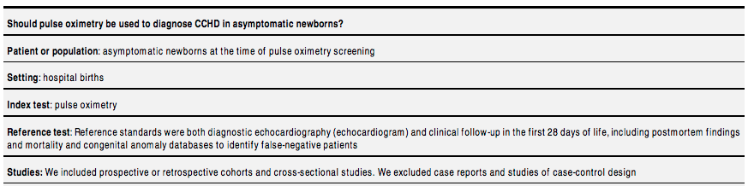
Métodos
Revisão sistemática e meta-análise

Slide 6
Resultados
21 artigos incluídos na metanálise
457.000 neonatos
2002-2017
9 estudos realizaram a oximetria nas primeiras 24h. 12 estudos realizaram após 24h.
12 estudos realizaram medição apenas pós-ductal. 9 realizaram pré e pós ductal
Alvo
  14 estudos -> < 95
  5 estudos -> <= 95
  1 estudo -> <=94%
  1 estudos < 96%

Slide 7
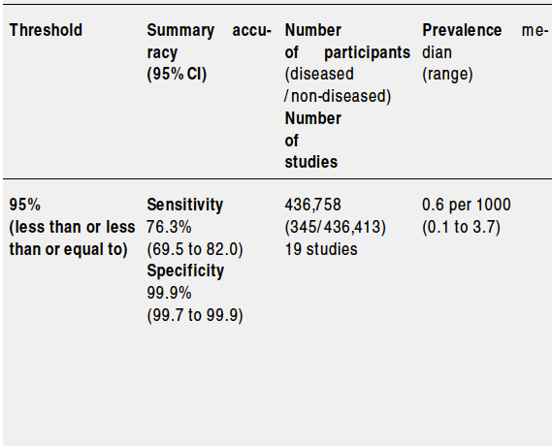
Resultado
Razão de verossimelhança
Positiva: 535.6 (95% IC 280.3 - 1023.4)
Negativa: 0.24 (95% IC 0.18 - 0.31)
Baixa certeza de evidência
Alta certeza de evidência

Slide 8


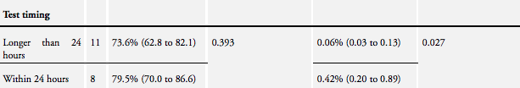
Resultado - subgrupo

Slide 9
Resultado
A cada 10.000 neonatos saudáveis rastreados
  6 terão cardiopatia congênita crítica (devido a prevalência nessa revisão)
    Desses, o teste do coraçãozinho identificará corretamente 5
A cada 10.000 neonatos saudáveis rastreados
  9994 não terão cardiopatia congênita crítica (devido a prevalência)
  Teste do coraçãozinho
    identificará que 9980 não tem
    Investigará 14 como tendo suspeita, quando não tem (falso positivo)
      Podem tem exames ou hospitalização prolongada desnecessária.
O número de neonatos com investigação desnecessária para cardiopatia congênita (falsos positivos) diminui quando a oximetria de pulso é realizada após 24h do nascimento

Slide 10
Conclusão
A oximetria de pulso é um teste altamente específico (99.9%) e moderadamente sensível (76,3%) para a detecção de doença cardíaca congênita com taxas de falso positivo muito baixas.
Evidências atuais apóiam a introdução de rastreamento de rotina para doença cardíaca congênita em recém-nascidos assintomáticos antes da alta do berçário de bebês saudáveis.

Slide 11
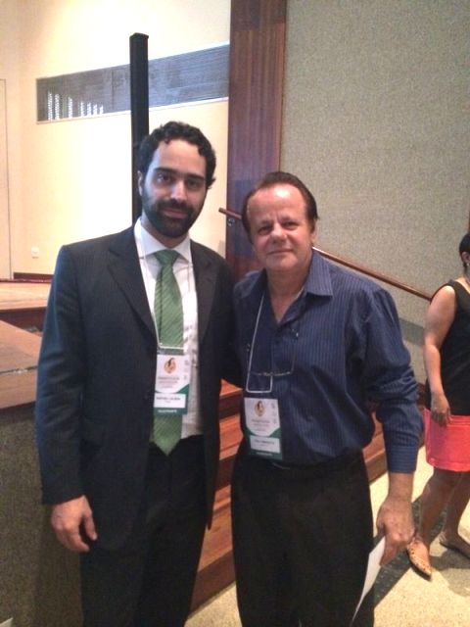
Nota do EDITOR da página neonatal www.paulomargotto.com.br .
Estudando Juntos! Online Sempre!
Drs. Raphael Calmom (França) e Paulo R. Margotto no 22o Congresso Brasileiro de Perinatologia,
19 a 22/11/2014, Brasília

Slide 12

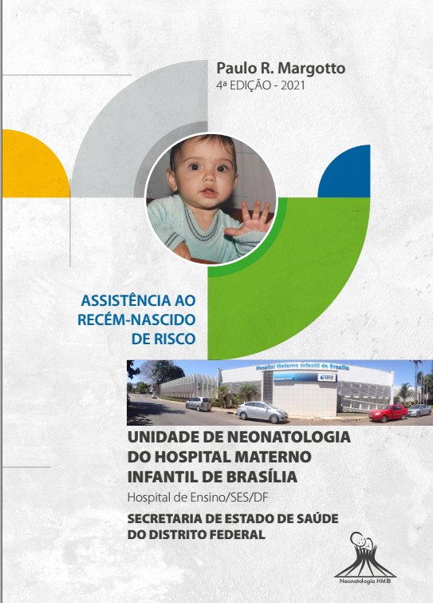
Alojamento Conjunto para bebês saudáveis e de Cuidados Especiais/
Unidade Canguru
Rosângela Cândido Marinho, Vitória Simões, Maria Luíza Almada, Miza Vidigal, Hélida Maia.
Capítulo do Livro Assistência do Recém-Nascido de Risco, 4a Edição, Editado por Paulo R. Margotto, 2020, no Prelo
Obtenha o livro nesse link
https://drive.google.com/file/d/1AEznxPCfIGWnSgc6qzNdbuoKJ1iFhjEj/view?usp=sharing

Slide 13
Teste do coraçãozinho
Realizado através da oximetria de pulso. O tempo gasto na sua realização é inferior a 4 minutos. Deve haver um treinamento dos profissionais antes da sua implantação.
Cerca de 1 a 2 de cada 1000 recém-nascidos vivos apresentam cardiopatia congênita crítica. Em torno de 30% destes recém-nascidos recebem alta hospitalar sem o diagnóstico, e evoluem para choque, hipoxia ou óbito precoce, antes de receber tratamento adequado.
- Local de aferição: membro superior direito e em um dos membros inferiores
Para a adequada aferição, é necessário que o recém-nascido esteja com as extremidades aquecidas e o monitor evidencie uma onda de traçado homogêneo.
-Momento da aferição: Entre 24 e 48 horas de vida, antes da alta hospitalar.

Slide 14
-Resultado normal: Saturação periférica maior ou igual a 95% em ambas as medidas (membro superior direito e membro inferior) e diferença menor que 3% entre as medidas do membro superior direito e membro inferior.
-Resultado anormal: Caso qualquer medida da SatO2 seja menor que 95% ou houver uma diferença igual ou maior que 3% entre as medidas do membro superior direito e membro inferior, uma nova aferição deverá ser realizada após 1 hora. Caso o resultado se confirme, um ecocardiograma deverá ser realizado dentro das 24 horas seguintes.
-Limitações: Este teste apresenta sensibilidade de 75% e especificidade de 99% Sendo assim, algumas cardiopatias críticas podem não ser detectadas através dele, principalmente aquelas do tipo coarctação de aorta. A realização deste teste não descarta a necessidade de realização de exame físico minucioso e detalhado em todo recém-nascido, antes da alta hospitalar

Slide 15
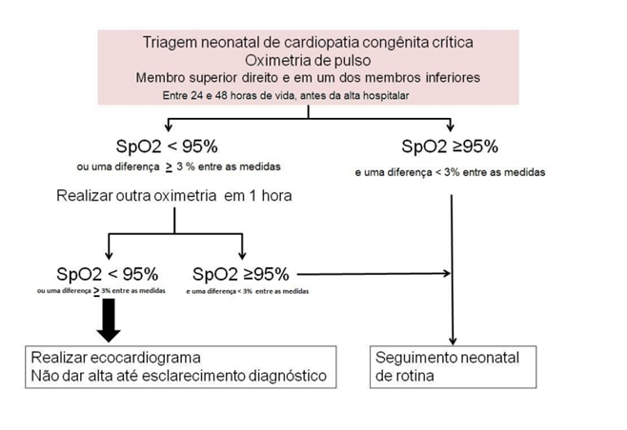

Slide 16
Monografia Pediatria (HMIB, 2019):Avaliação do teste do coraçãozinho realizado em recém-nascidos do Alojamento Conjunto no Hospital Materno Infantil de Brasília de janeiro de 2015 a julho de 2018
Ana Barbara Maroja de Queiroz.
As malformações cardiovasculares são as mais prevalentes em recém-nascidos (RN). A prevalência de cardiopatias congênitas (CC) no Brasil cresceu nos últimos anos, sendo de 9:1000 nascidos vivos em 2010. Atualmente é utilizado o teste de oximetria de pulso ou teste do coraçãozinho para a melhora no diagnóstico precoce das CC. Objetivo: Analisar os dados sobre o teste do teste do coraçãozinho realizado no Alojamento Conjunto do Hospital Materno Infantil de Brasília (HMIB) como teste de triagem para diagnóstico de cardiopatias congênitas críticas (CCC) no período de janeiro de 2015 a julho de 2018. Metodologia: Realizada pesquisa do tipo observacional, quantitativa e transversal por meio da análise dos dados dos resultados do teste do coraçãozinho realizados no HMIB e pesquisa em prontuário eletrônico dos pacientes que tiveram o teste alterado. Resultados: Foram realizados 10.053 testes no período proposto, destes 42 foram alterados. Destes 42 prontuários selecionados, 15 (35,7%) apresentaram exames normais após repetição do teste do coraçãozinho e/ou realização do ecocardiograma; 11 (26,2%) apresentaram achados de cardiopatia no exame de ecocardiograma; 13 (31%) não obtiveram confirmação de cardiopatia por falta de repetição do teste do coraçãozinho ou por não realização do ecocardiograma; 3 (7,1%) não foram encontrados. Desses 42, o teste foi repetido em apenas em 11 deles. Foram realizados ecocardiogramas em 19 pacientes, sendo encontrados achados de cardiopatias em 11. Cardiopatia congênita crítica foi observada em apenas 1, correspondendo a Anomalia de Ebstein, sendo os demais achados de cardiopatias acianóticas ou pulmonares. Conclusão: Neste estudo foi possível evidenciar que o teste do coraçãozinho contribuiu tanto para diagnóstico de CCC, quanto para realização de outros diagnósticos de CC; bem como da necessidade do correto seguimento do protocolo preconizado pela Sociedade Brasileira de Pediatria como forma de diminuir o risco de liberação de RN portadores de CCC não diagnosticados e não conduzidos adequadamente, além de diminuir custos de internações prolongadas para aguardar a realização de ecocardiogramas desnecessários.

Slide 17

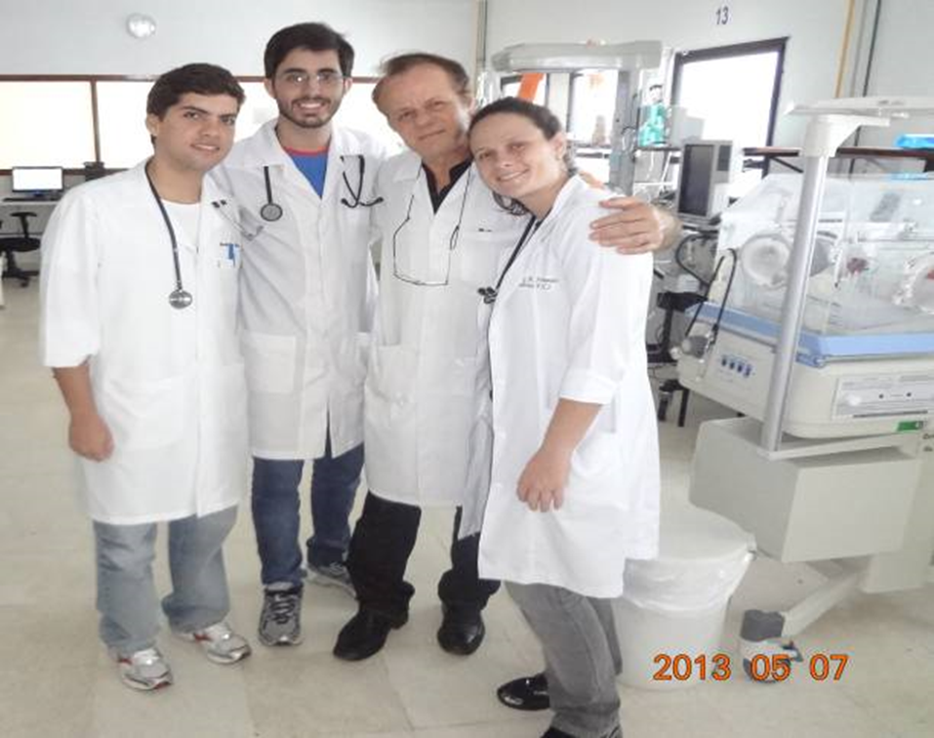
Caso Clínico: OXIMETRIA DE PULSO (teste do coraçãozinho)
Apresentação: Lizieux M. Fernandes, Murilo Vieira.
Coordenação: Paulo R. Margotto.
Brasília, 20 de junho de 2013.
Escola Superior de Ciências da Saúde/SES/DF
RN a termo, Apgar de 8, liberado para o Alcon coom 2 horas de vida. Sopro sistólico pancardíaco.
Com 24 horas:
Teste do coraçãozinho: saturação de O2 pré e pós ductal -> 88-91% (manhã);
Teste repetido durante à tarde mantendo-se alterado (85-89%) – RN aparentemente taquicárdico (FC: 150bpm)
Ecocardiograma:
Atresia mitral;
Hipoplasia do ventrículo esquerdo;
Hipoplasia segmentar do arco aórtico;
Estenose valvar aórtica;
CIA ampla com fluxo não restritivo.
Cd: à UTIN, Alprostadil, intubação orotraqueal
Evolução para choque cardiogênico
Realizada cirurgia de Norwood-Sano, com má evolução no pós-opratório imediato
Óbito com 1 mês de vida.

Slide 18
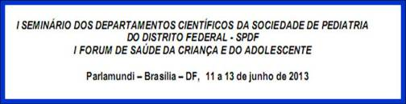
Teste do “coraçãozinho” (oximetria de pulso) no diagnóstico de cardiopatia congênita crítica!
Yussef Afiune
A oximetria de pulso como ferramenta de triagem para o diagnóstico de cardiopatia congênita crítica é um método fácil, barato e eficaz!
A utilização desta ferramente de forma rotineira nas Unidades Neonatais brasileiras aumentará a taxa de diagnóstico neonatal destas cardiopatias e permitirá a redução da mortalidade e morbidade neste grupo de recém-nascidos!

Slide 19
Teste do coraçãozinho (oximetria de pulso)
  Vai aumentar o número de ecocardiogramas?
  Não. A taxa de falso positivo é <1% (bem menor que a do exame clínico que é de 5%)!
    Vai retardar a alta do berçário?
  Sim… mas daqueles bebês que realmente precisam ser melhor avaliados!
    Vai aumentar os custos?
  Quase nada! Estima-se que o teste custe cerca de U$ 3,00
    Vai detectar todas as cardiopatias congênitas críticas?
    Não… mas a maioria delas!

Slide 20
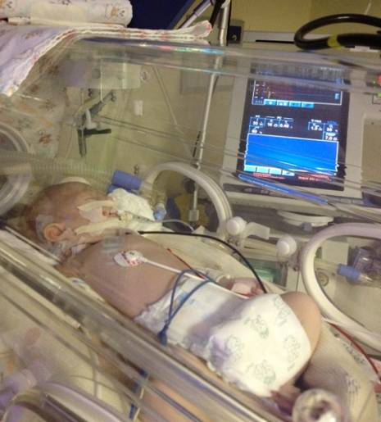
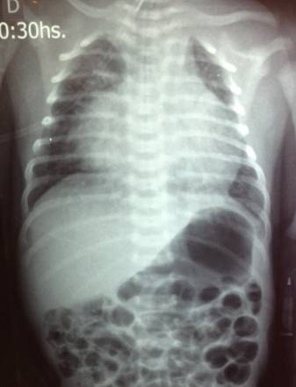
Onde o teste pode falhar?
10 dias de vida
Choque cardiogênico
Coarctação de aorta crítica + CIV + Disfunção ventricular

Slide 21
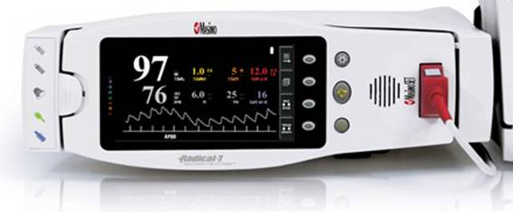
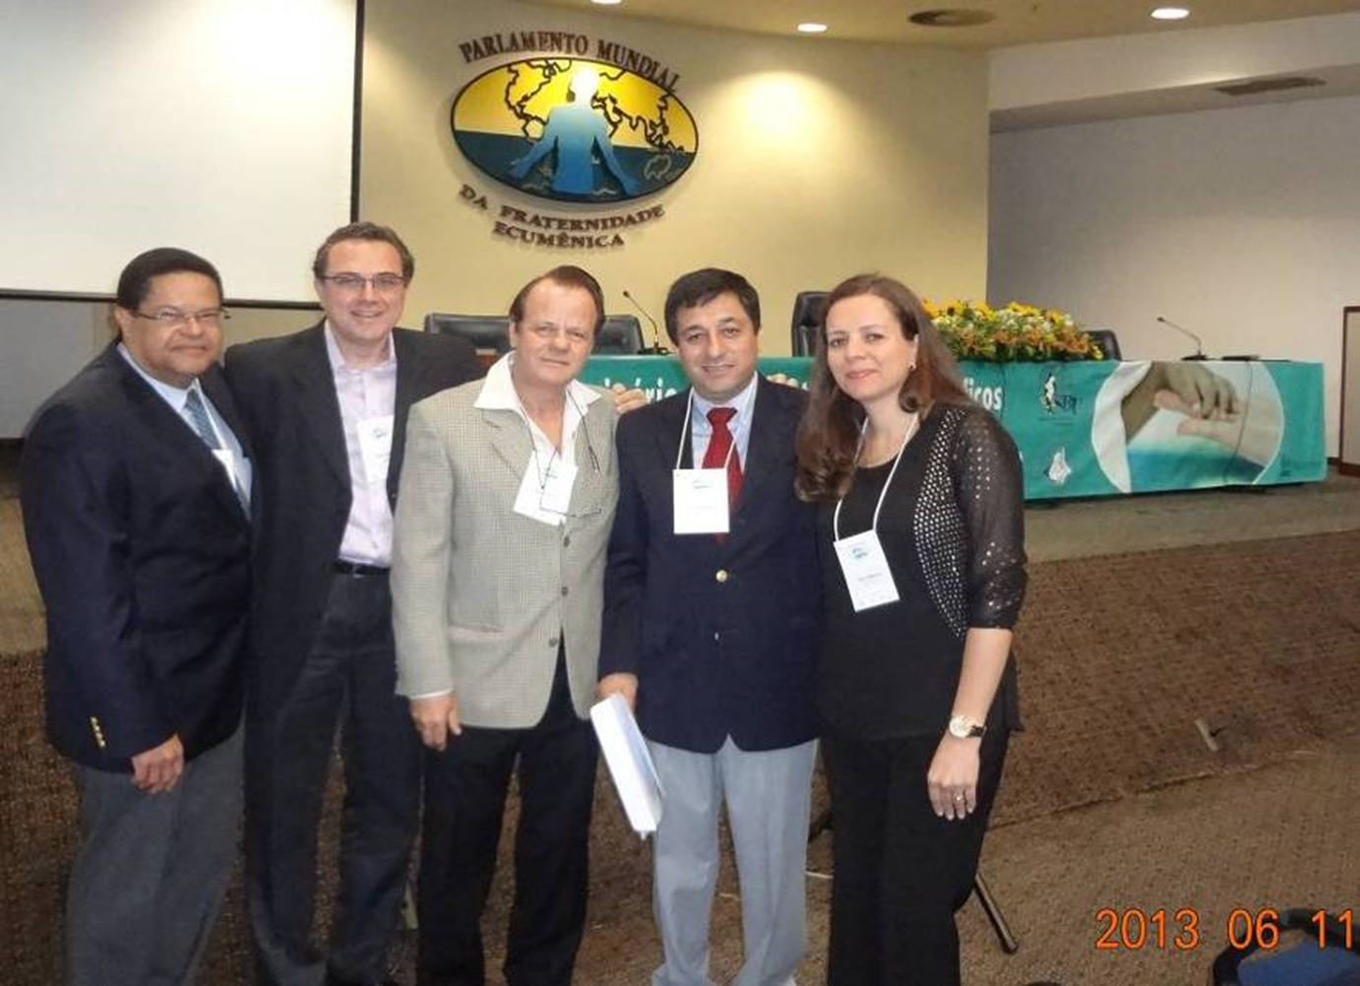
Teste do coraçãozinho
FALSO NEGATIVO
  Cardiopatias com obstrução lado esquerdo:
    Coarctação da aorta, Síndrome hipoplásica do coração esquerdo, estenose aórtica, Erro de aferição da oximetria

Slide 22
Bioestatística Básica
Paulo R. Margotto.
COMO INTERPRETAR A VEROSSIMILHANÇA

Slide 23
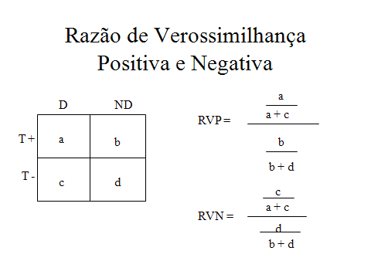
RAZÕES DE VEROSSIMILHANÇA/RAZÃO DE PROBABILIDADES
Representam uma forma de descrever o desempenho de um teste diagnóstico, podendo ser usadas para calcular a probabilidade de doença após um teste positivo ou negativo.
É definida como a probabilidade de um resultado do teste em pessoas com a doença, dividida pela probabilidade do resultado do teste em pessoas sem a doença.
Assim temos:
Verossimilhança positiva (RV+): EXPRESSA QUANTAS VEZES É MAIS PROVÁVEL ENCONTRAR UM RESULTADO POSITIVO EM PESSOAS DOENTES QUANDO COMPARADO COM PESSOAS NÃO DOENTES
RV+=Sensibilidade/1-Especificidade): (a /a+c) / b/b+d)

Slide 24
-Vesossimilhança negativa (RV-): EXPRESSA QUANTAS VEZES É MAIS PROVÁVEL ENCONTRAR UM RESULTADO NEGATIVO EM PESSOAS DOENTES QUANDO COMPARADO COM PESSOAS NÃO DOENTES
RV- = 1-Sensibilidade/especificidade): (c/a+c) / (d/d+b)
Uma das vantagens da VEROSSIMILHANÇA é ser menos susceptível a mudanças em função da prevalência da doença.

Slide 25
Vejamos um exemplo, para melhor compreensão:
Em 182 pacientes com faringite aguda, o teste rápido foi capaz de diagnosticar faringite em 21 de 22 pacientes (sensibilidade de 95,45%) e afastou a possibilidade de faringite em 154 de 160 pacientes (especificidade de 96,25%). Diante de um resultado positivo, 77,78% dos pacientes eram verdadeiros positivos (valor preditivo positivo) e diante de um resultado negativo, 99,35% dos pacientes eram verdadeiros negativos(valor preditivo negativo)

Slide 26
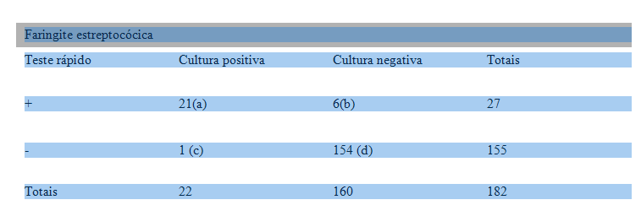
Qual é a RV positiva? (a /a+c) / b/b+d): 25,3
Qual é a RV negativa? (c/a+c) / (d/d+b): 0,05

Slide 27
Interpretação
a chance (definida como razão de duas probabilidades) da doença aumenta 25 vezes mais com o resultado positivo. A chance de encontrar um resultado negativo em pessoas doentes é mínima!
Questão de Residência Média-2007-Universidade Federal Fluminense-UFF.
A razão da probabilidade de um teste positivo em doente, contra a probabilidade de o mesmo teste ser positivo em não doente, define:
a) sensibilidade
b) razão de prevalências
c) valor preditivo de um teste positivo
d) razão de falsos negativos
e) razão de verossimilhança de um teste positivo

Slide 28

OBRIGADA!
Dra. Maria Luiza
Staffs e Residentes da Unidade de Neonatologia do HMIB/SES/DF em 22/8/2019

